Slide 1
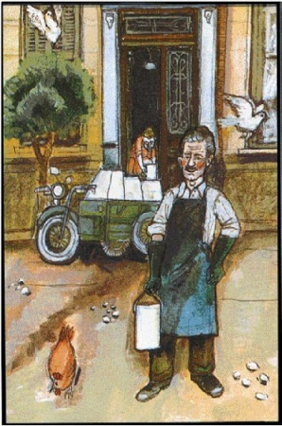
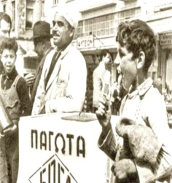
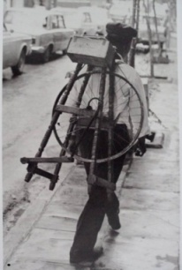
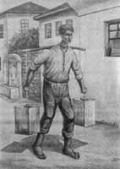
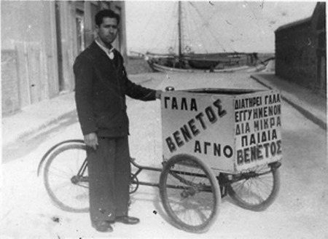
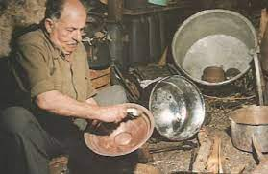
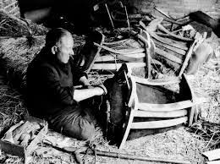
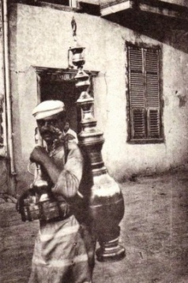
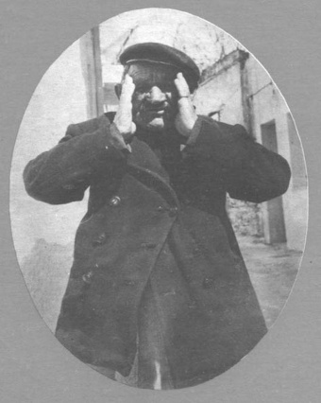
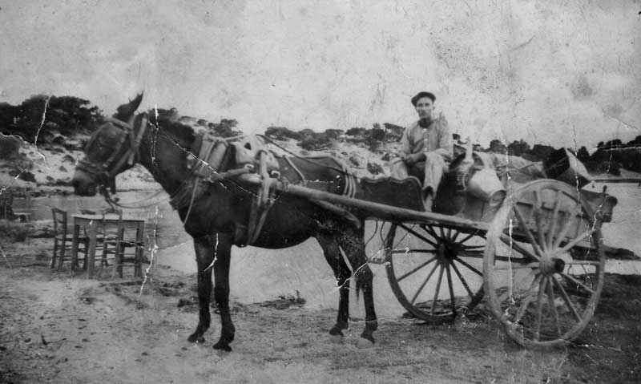
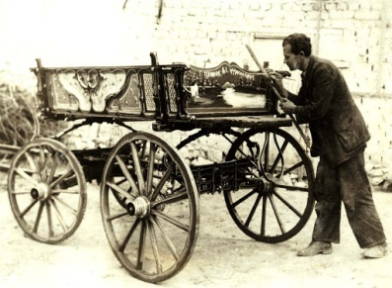
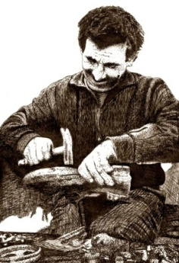
Επαγγέλματα που χάθηκαν στον χρόνο

Slide 2
Η εργασία αυτή εκπονήθηκε από τους μαθητές και τις μαθήτριες του ΣΤ΄1 στο πλαίσιο του μαθήματος της Γλώσσας και συγκεκριμένα στο μάθημα «Επαγγέλματα».
23^{ο} Δημοτικό Σχολείο Θεσ/νίκης
Μάιος 2021

Slide 3
Ο ντελάλης
Ο ντελάλης είναι μάλλον τούρκικη λέξη και σημαίνει «αυτός που ανακοινώνει τα μαντάτα», ο δημόσιος κήρυκας.
Οι ντελάληδες διαλαλούσαν στους κατοίκους των κωμοπόλεων και των χωριών τα νέα που έφταναν με τον τηλέγραφο ή τις αρχές ή για τα εμπορεύματα που έφερναν οι πραματευτάδες.
.
Η δυνατή φωνή και κυρίως ο τρόπος που παρουσίαζαν συνοπτικά τα νέα ή διαφήμιζαν τα προϊόντα, τους καθιστούσε γνωστούς στην τοπική κοινωνία. Έβαζε την παλάμη στο στόμα, σαν χωνί, κι έπαιρνε τις γειτονιές φωνάζοντας.

Slide 4
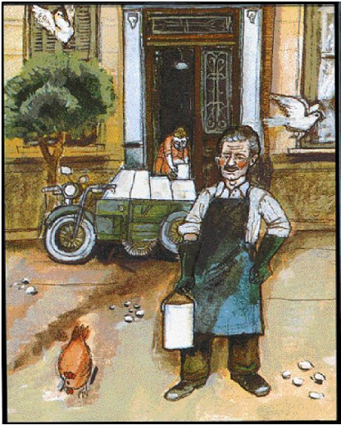
Ο παγοπώλης
Ο παγοπώλης πουλούσε τον πάγο περιφερόμενος στις γειτονιές,
γιατί εκείνη την εποχή δεν υπήρχαν ηλεκτρικά ψυγεία για τη
συντήρηση των τροφίμων.
Περιδιαβαίνοντας με το ειδικά διαμορφωμένο κάρο, την καρότσα
ή το τρίκυκλό του, πουλούσε παγοκολόνες που κατασκευάζονταν
με ειδική διαδικασία σε ανάλογα
εργαστήρια, τα παγοποιεία. Τροφοδοτούσε όχι μόνο τα σπίτια
αλλά και τα διάφορα μικρά μαγαζιά.
Ο παγοπώλης φορούσε γάντια, για να μην παγώνουν τα χέρια του
και χειριζόταν ειδικό γάντζο-κοπίδι με τον οποίο έπιανε τον πάγο,
τον έκοβε και τον μετέφερε.

Slide 5
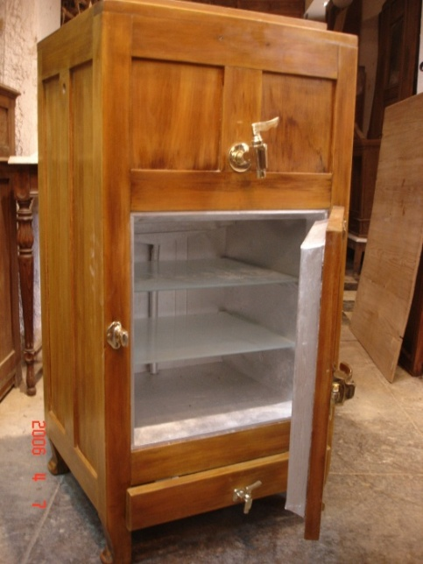
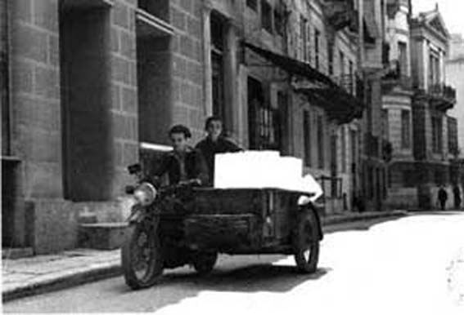
Οι πάγοι τοποθετούνταν σε χτιστά ή ξύλινα ψυγεία εκείνης της εποχής (παγωνιέρες).
Εκεί διατηρούσαν τα τρόφιμά τους οι οικογένειες και είχαν και δροσερό νερό το καλοκαίρι.
Σιγά σιγά με την ανάπτυξη της τεχνολογίας και των ηλεκτρικών ψυγείων το επάγγελμα του παγοπώλη σταδιακά έσβησε.

Slide 6
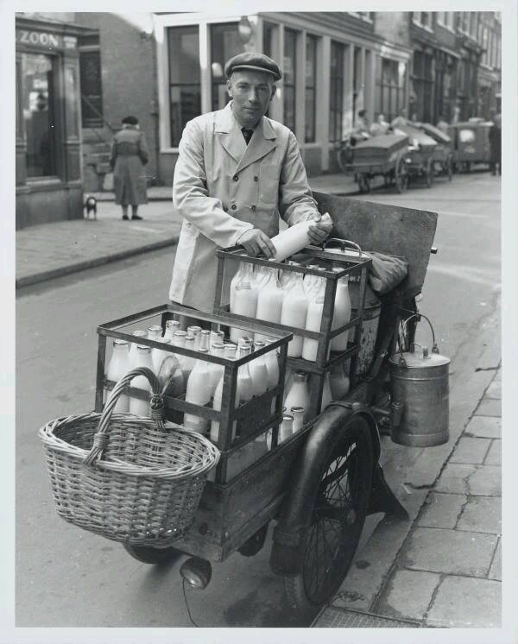
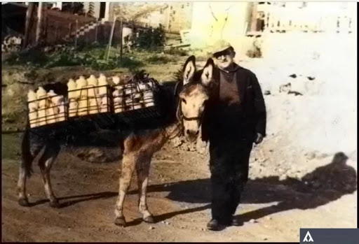
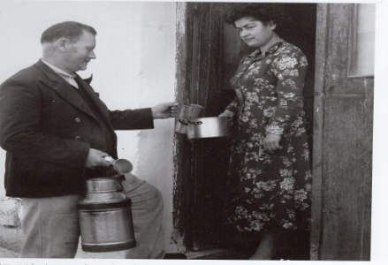
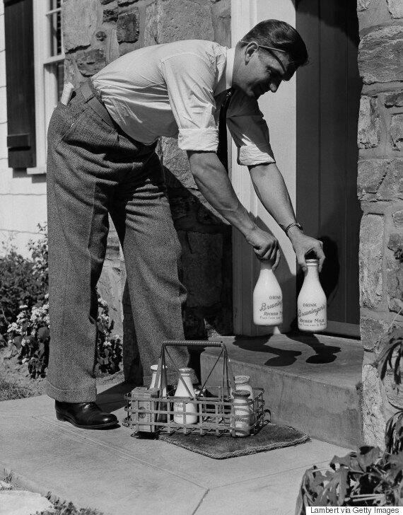
Ο γαλατάς
Ο γαλατάς είχε τη δική του πελατεία, δηλαδή ήταν ελεύθερος επαγγελματίας ,ξεκινούσε πολύ πρωί από το χωριό για να φέρνει το γάλα το πρωί στην πόρτα των νοικοκυρών. Μερικές φόρες μάλιστα έπρεπε να βάζει αυτός το γάλα στην κανάτα καθώς κάποιες νοικοκυρές δεν είχαν το χρόνο να βγουν έξω.
Επίσης, έπαιρνε μαζί του επιπλέον γάλα για περίπτωση ανάγκης.

Slide 7
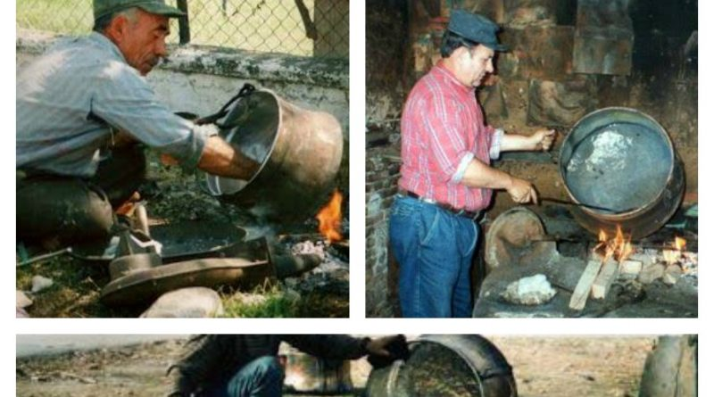
Ο γανωματής
Γανωματής ή γανωματάς ή γανωτής ή γανωτζής
ονομάζεται ο τεχνίτης που επικαλύπτει τα χάλκινα
σκεύη με κασσίτερο.
Ο γανωματής είναι ένα από πιο παλιά επαγγέλματα.
Παλαιότερα, τα περισσότερα σκεύη που χρησιμοποιού-
σαν οι άνθρωποι για τις καθημερινές τους δουλειές και
ιδιαίτερα για τη μαγειρική ήταν χάλκινα (μπακιρένια).
Αυτά με τον χρόνο και με τη μεγάλη χρήση οξειδώνονταν
και γίνονταν επικίνδυνα για δηλητηριάσεις. Έπρεπε
λοιπόν να γανωθούν, να καλυφθεί δηλαδή η επιφάνειά τους για προστασία με ένα ειδικό μέταλλο, το καλάι(κράμα κασσίτερου).

Slide 8
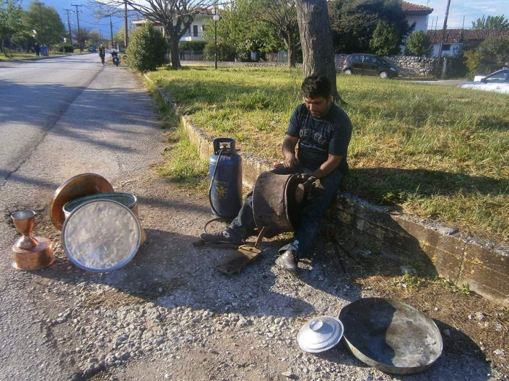
Ο γανωτής πρώτα έπρεπε να καθαρίσει τα σκεύη από τη γανάδα, δηλαδή την πράσινη σκουριά των χάλκινων σκευών, και γενικά από τις σκουριές τα άλλα μεταλλικά αντικείμενα, όπως τα κουτάλια που δεν ήταν χάλκινα, αλλά γανώνονταν.
Στη πρώτη φάση της εργασίας του, ο γανωτής άλειφε την επιφάνεια που ήθελε να γανώσει με σπίρτο, για να διασπαστούν οι γανάδες κι οι σκουριές της και να καθαριστεί.
Στη δεύτερη φάση, έστριβε το σκεύος με άμμο, για να απομακρύνει τα υλικά διάσπασης που προηγήθηκε.
Στη συνέχεια, αν ήθελε να κάνει δουλειά, ζέσταινε το σκεύος και το έτριβε με πανί για να καθαρίσει το καλάι από το παλιό γάνωμα.

Slide 9
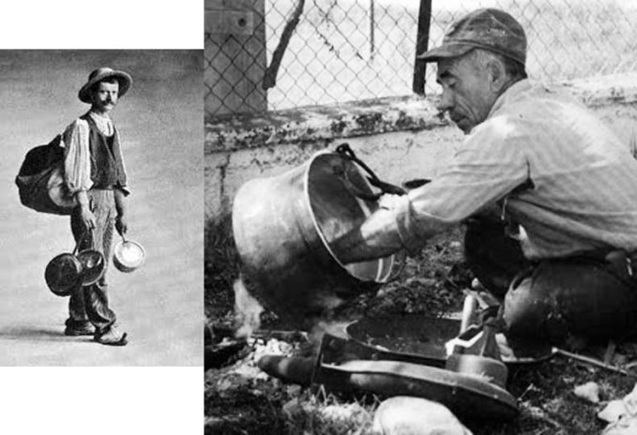
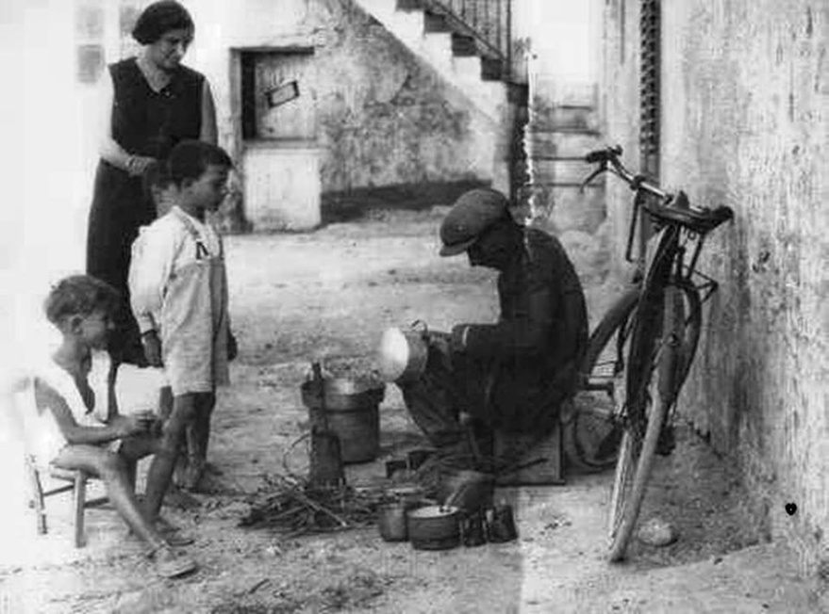
Στην τρίτη φάση, έπιανε το σκεύος με τη μασιά, το έβαζε
πάνω από την φωτιά, το ζέσταινε καλά και άπλωνε μέσα το νισαντήρι (χλωριούχο αμμώνιο).
Σήμερα η δουλειά του γανωτή σχεδόν δεν υπάρχει, αφού
τα μαγειρικά σκεύη είναι πλέον ανοξείδωτα και δε
χρειάζονται γάνωμα.
Κάποιοι ελάχιστοι επιμένουν, περιπλανώμενοι από τόπο να μαζεύουν για γάνωμα από τα υπολείμματα χάλκινων
σκευών, αυτά που ξέμειναν στα χέρια όσων επιμένουν να
αντιστέκονται στη σύγχρονη εποχή, που επέβαλε τα
ανοξείδωτα και τα εμαγιέ σκεύη.

Slide 10
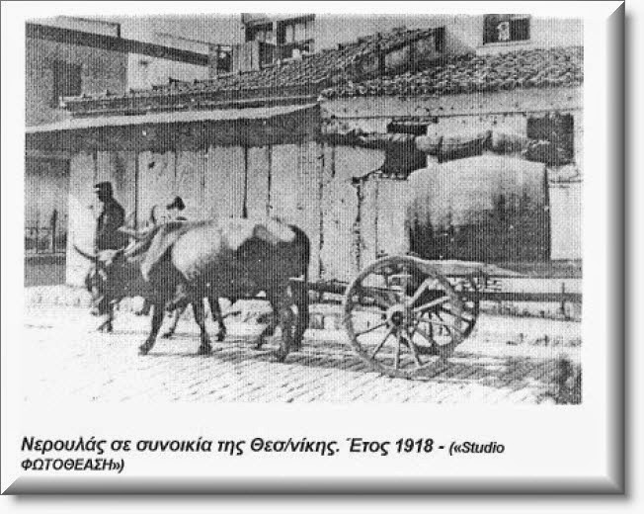
Ο νερουλάς
Πριν μερικές δεκαετίες, τότε που δεν υπήρχε στις πόλεις δίκτυο ύδρευσης, αλλά ούτε και πολλές βρύσες, οι άνθρωποι αγόραζαν το νερό που, φυσικά, δεν ήταν εμφιαλωμένο όπως σήμερα. Η αναγκαιότητα του νερού δημιούργησε και το επάγγελμα του νερουλά. Κάθε γειτονιά τότε είχε και το νερουλά της.
Τον πρώτο καρό η μεταφορά του νερού γινόταν με τενεκέδες. Γέμιζε ο νερουλάς από μία κεντρική βρύση τους τενεκέδες, τους έδενε έπειτα σ’ ένα γυρτό ξύλο και τους κουβαλούσε στον ώμο.
Για να εξυπηρετήσει όλη του την πελατεία, έκανε πολλά δρομολόγια. Στους δρόμους απ’ το πρωί μέχρι το βράδυ. Άλλες φορές, αντί για τενεκέδες, κουβαλούσε μεγάλα μπακιρένια γκιούμια.

Slide 11
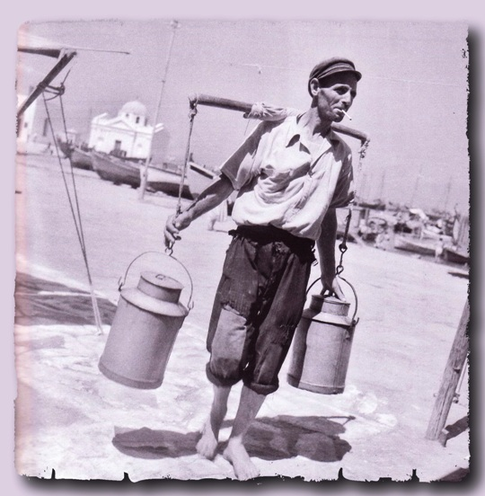
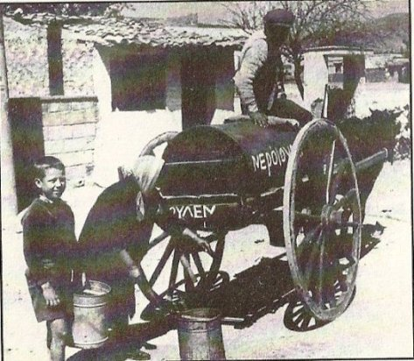
Με τον καιρό όμως, κι επειδή οι ανάγκες των ανθρώπων πολλαπλασιάστηκαν, κουβαλούσε μαζί του κάποιο ζώο (γαϊδούρι ή μουλάρι), το οποίο φόρτωνε με μεγάλα ξύλινα βαρέλια των 30 οκάδων περίπου το καθένα. Έτσι, κουραζόταν λιγότερο. Αυτά τα βαρέλια είχαν μια κάνουλα και από κει γέμιζε ο νερουλάς τις κανάτες της νοικοκυράς. Άλλοι νερουλάδες πάλι χρησιμοποιούσαν βοϊδάμαξες, με τις οποίες μετέφεραν βαρέλια των 100 οκάδων. Αυτοί πωλούσαν το νερό με τον κουβά για οικιακή χρήση (πλύσιμο καθαριότητα).
Αυτή η δουλειά γινόταν από την άνοιξη και μέχρι το φθινόπωρο. Το χειμώνα ο κόσμος έπαιρνε νερό από τα ρυάκια που σχηματίζονταν από τις βροχές και τα χιόνια.

Slide 12
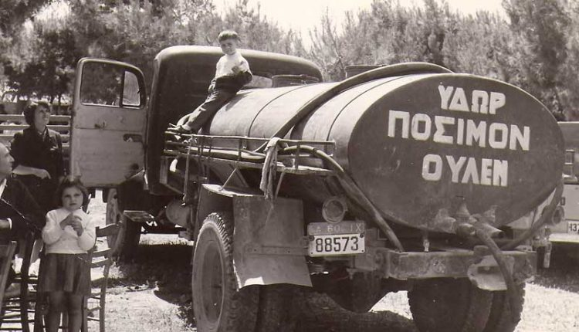
Όλα αυτά γίνονταν στις πόλεις, γιατί στην ύπαιθρο δεν υπήρχε πρόβλημα. Σε κάθε χωριό υπήρχαν 2-3 βρύσες και από εκεί εξυπηρετούνταν οι άνθρωποι.
Νερουλάδες στη Θεσσαλονίκη υπήρχαν μέχρι τις αρχές της δεκαετίας του ’30. Τότε αντικαταστάθηκαν από υδροφόρες του Δήμου, μεγάλα βυτία, δηλαδή, που μετέφεραν το νερό στις συνοικίες του υδραγωγείου. Σταδιακά, βέβαια, ο Οργανισμός Ύδρευσης άρχισε να εφοδιάζει όλα τα σπίτια με νερό.
Η οκά είχε καθιερωθεί στην Ελλάδα από το 1876,. Ήταν μονάδα μέτρησης βάρους τουρκικής προέλευσης και αντιστοιχούσε σε 1.280 γραμμάρια. Επίσης, υποδιαιρούνταν σε 400 δράμια που αντιστοιχούσε σε 3,2 γραμμάρια το καθένα, ενώ πολλαπλάσιό της ήταν το καντάρι, ίσο με 44 οκάδες. Το 1959, με ειδικό νόμο και μακρά προετοιμασία, καταργήθηκε διά παντός η οκά.

Slide 13
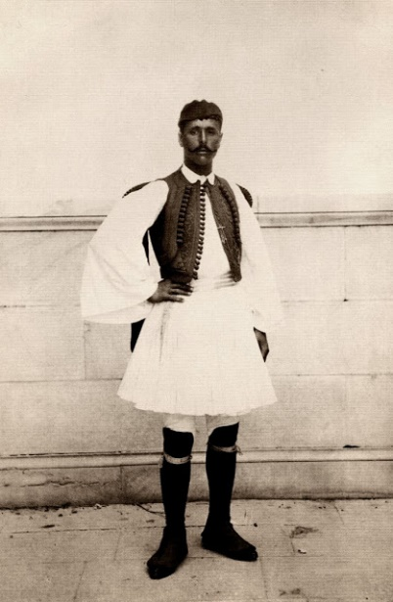
Ο πιο διάσημος νερουλάς της χώρας μας ήταν ο Σπύρος Λούης, από το Μαρούσι. Αυτός ήταν συνηθισμένος να κάνει πολλά χιλιόμετρα καθημερινά, προκειμένου να μοιράζει το νερό, είχε και μεγάλη αντοχή στο τρέξιμο, έτσι όταν του πρότειναν να λάβει μέρος στον μαραθώνιο δρόμο (στους πρώτους Ολυμπιακούς αγώνες – 1896) δέχτηκε αμέσως.
Το αποτέλεσμα ήταν να βγει πρώτος, προσπερνώντας μεγάλα αθλητικά ονόματα της εποχής, και να κερδίσει τον τίτλο του πρώτου Έλληνα ολυμπιονίκη της σύγχρονης εποχής.
Μια ιστορία λέει πως όταν κέρδισε την πρώτη θέση στον μαραθώνιο, ο τότε βασιλιάς Γεώργιος προσφέρθηκε να του χαρίσει ό,τι δώρο ήθελε. Ο Λούης, σεμνός και προσγειωμένος, του απάντησε: «Ένα γαϊδουράκι θέλω μόνο, για να με βοηθάει
να κουβαλάω το νερό»!

Slide 14
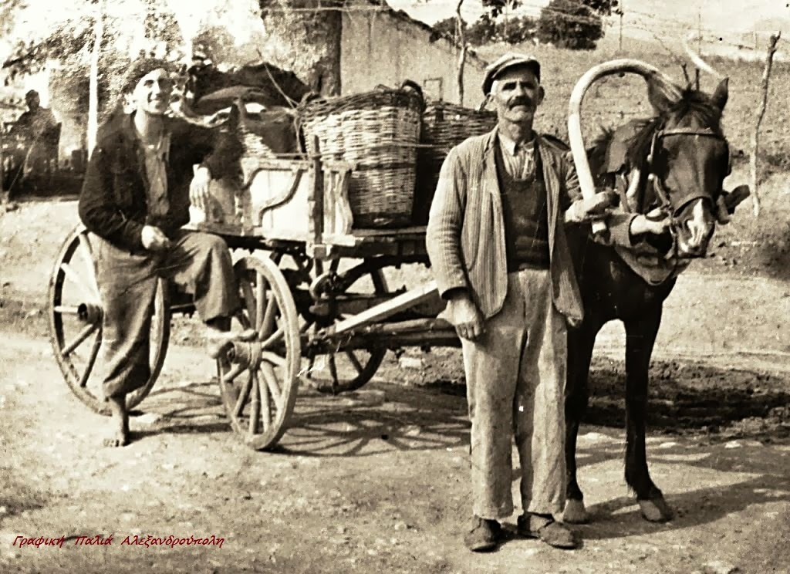
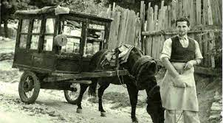
Ο αγωγιάτης
Το επάγγελμα του αγωγιάτη άρχισε στο παρελθόν μέχρι και τον 19ο αιώνα. Μετέφεραν τα πάντα με άμαξες. Πελάτες, υλικά και τρόφιμα, συχνά, ωστόσο, αναλάμβαναν και την μεταφορά ασθενών, πτωμάτων κλπ.
Από τη δεκαετία του 1920 και μετά, με την χρήση μηχανοκίνητων οχημάτων, οι αγωγιάτες βρέθηκαν σε
δεύτερη μοίρα και χάθηκαν σταδιακά.
Σήμερα δεν υπάρχουν πια αγωγιάτες . Μόνο σε μικρά νησιά , όπως στη Σύμη , υπάρχουν ακόμα κάποιοι τελευταίοι οι οποίοι μεταφέρουν διάφορα πράγματα , στα στενά σοκάκια του χωριού , απ’ όπου δεν μπορούν να περάσουν τροχοφόρα .

Slide 15
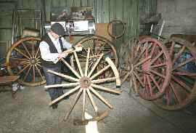
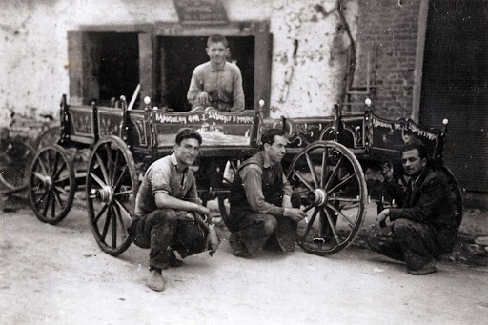
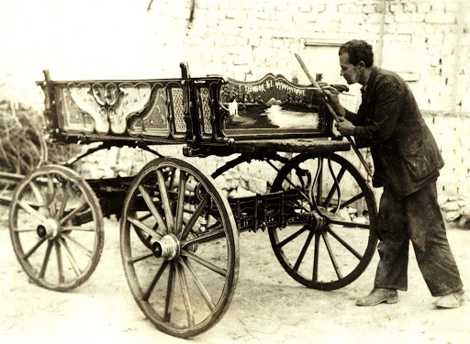
Ο καροποιός
Ένα από τα παλιά επαγγέλματα είναι ο καροποιός. Το κάρο ήταν τότε ένα από τα πιο χρήσιμα μέσα μεταφοράς. Με αυτό όλοι οι γεωργοί έκαναν όλες τις γεωργικές τους εργασίες και τις μεταφορές των προϊόντων τους. Επίσης, με το κάρο πήγαιναν στους αρραβώνες και στους γάμους καθώς και με αυτό κουβαλούσαν τις προίκες των κοριτσιών.
Η κατασκευή του κάρου γινόταν από αυτοδίδακτους τεχνίτες, τους καροποιούς, που απαιτούσε πολύ χρόνο και μεγάλη προσοχή. Τα εργαλεία που χρησιμοποιούσαν ήταν το σκεπάρνι, το ξυλοφάι, η βαριά, το πριόνι, το σφυχτήρι, η αρίδα, κ.ά.

Slide 16
Ο παγωτατζής ή αλλιώς παγωτάς πουλούσε παγωτό στεκόμενος σε πολυσύχναστα σημεία ή περιφερόμενος στις γειτονιές, καθώς εκείνη την εποχή δεν υπήρχαν καταψύκτες στα περίπτερα, όπως σήμερα.
Ήταν από τους “γραφικούς” πλανόδιους πωλητές. Για να ξεχωρίζει και να διακρίνεται από το πλήθος προκειμένου να έλκει πελατεία φορούσε χαρακτηριστική άσπρη μπλούζα και καπέλο πολλές φορές ίδιου με του μάγειρα, {για τον ίδιο λόγο να μην πέφτουν τρίχες μέσα στο παγωτό}. Το παγωτό που πουλούσε ήταν το πλέον γνωστό παγωτό-χωνί ή αλλιώς χωνάκι. Σαν γεύση επικρατούσε πρώτα το καϊμάκι.
Ο παγωτατζής

Slide 17
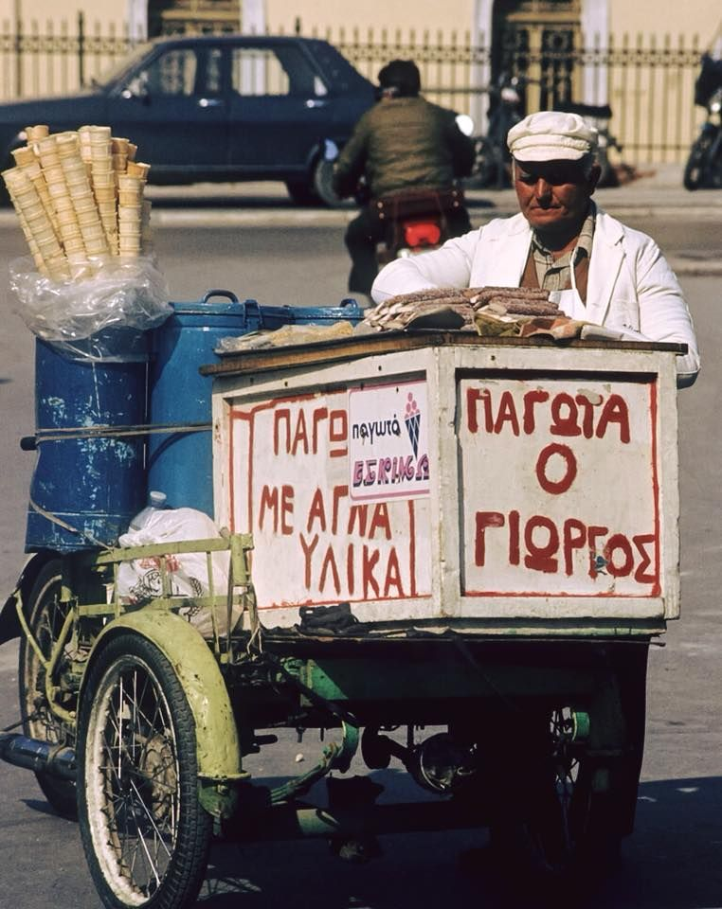
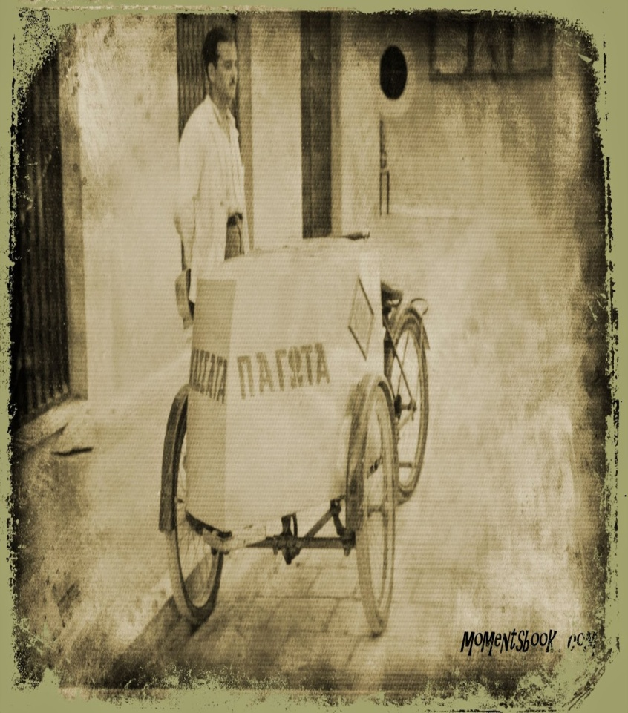
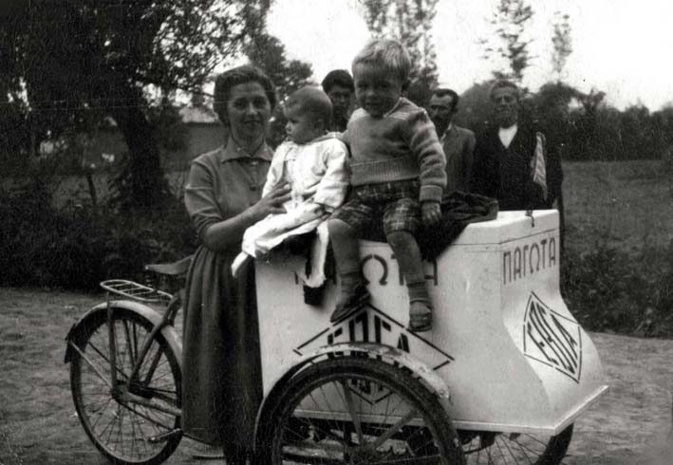
Χρησιμοποιούσε για την δημιουργία, την διατήρηση και την μεταφορά του παγωτού τροχήλατη προθήκη με ψύξη, χειροκίνητη ή συνδυασμένη με τρίκυκλο ποδήλατο. Εμφανιζόταν προς το τέλος της άνοιξης, κατά το καλοκαίρι, ενώ από το φθινόπωρο και μετά ασκούσε άλλο επάγγελμα.

Slide 18
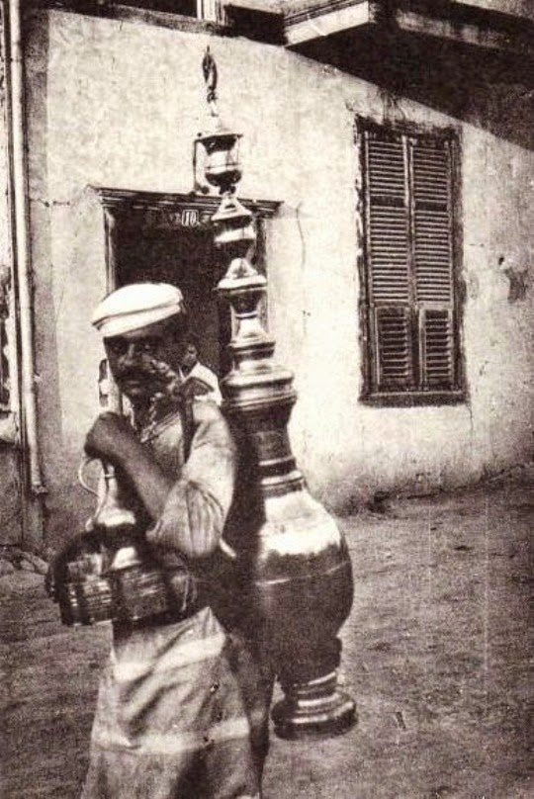
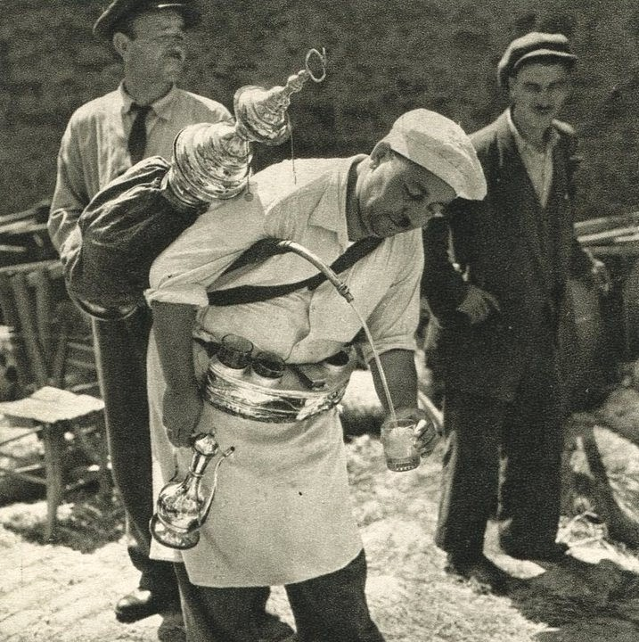
Ο σαλεπιτζής
Ο σαλεπιτζης ονομάζεται ο παρασκευαστής και πωλητής ενός ζεστού ροφήματος.
Ήταν από τους «γραφικούς» τύπους των πλανόδιων πωλητών, παρόμοιος με τα παγωτά, δεδομένου ότι περιφερόταν και αυτός ντυμένος πάντα στα άσπρα (φορούσε άσπρη μπλούζα και καπέλο, συνήθως όπως αυτό του μάγειρα) και με τροχήλατη προθήκη.
Τα σκεύη που χρησιμοποιούσε ήταν μπρούτζινα, πολύπλοκα, αλλά πάντοτε καλογυαλισμένα και πεντακάθαρα.
«Σαλέεεπ, ζεστό σαλέεεεπ»

Slide 19
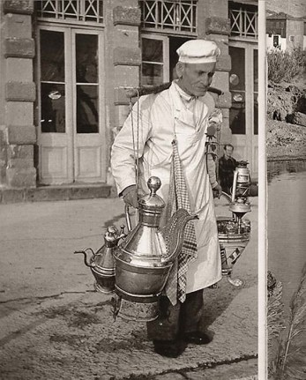
Η δουλειά του ξεκινούσε τις πρωινές και βραδινές ώρες, δηλαδή το ακριβώς αντίθετο με τη δουλειά του στραγαλατζή και για αυτό το λόγο, πολλοί σαλεπιτζήδες και στραγαλάδες ασκούσαν διπλό επάγγελμα, του στραγαλατζή τις πρωινές ώρες και του σαλεπιτζή τις άλλες.
Το στέκι του σαλεπιτζή το διάλεγε με βάση που
σύχναζαν ξενύχτηδες και εκείνοι που άρχιζαν τη
δουλειά τους ξημερώματα (οικοδόμοι, εργάτες κλπ) ή επέστρεφαν αργά και αναζητούσαν το σαλεπιτζή για
ένα ρόφημα που θα τους βοηθούσε να ξεχάσουνε τη νυχτερινή ψύχρα. Συνήθως κουβέντιαζε με τους πελάτες του και με λίγα λόγια, τα στέκια του σαλεπιτζή ήταν σαν ένα πρόχειρο καφενείο.

Slide 20
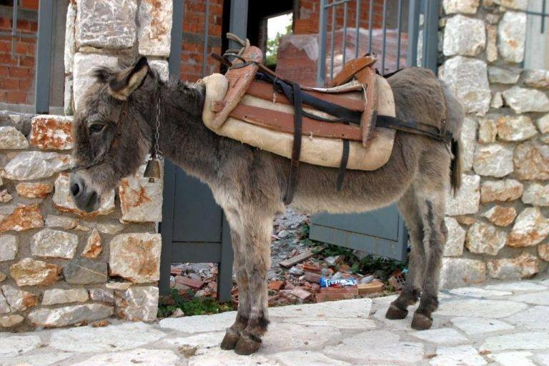
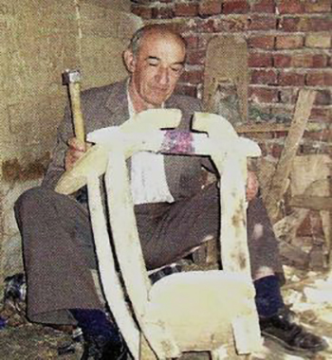
Ο σαμαρτζής
Παλιότερα η μεταφορά ανθρώπων και προϊόντων γίνονταν σχεδόν αποκλειστικά με τα ζώα, εφόσον το οδικό δίκτυο ήταν υποτυπώδες και η ορεινή μορφολογία του εδάφους καθιστούν δύσκολες τις μετακινήσεις. Το γαϊδούρι και το μουλάρι ήταν τα πιο διαδεδομένα μέσα μεταφοράς.
Ο σαμαράς, ή αλλιώς σαμαρτζής, κατασκεύαζε τον απαραίτητο εξοπλισμό που απαιτούνταν για να προσφέρει το ζώο τις υπηρεσίες του στο αφεντικό του. Αυτό ήταν το σαμάρι, που κατασκεύαζε με επεξεργασμένα σανίδια πλάτανου, που σκάλιζε και έδινε σχήμα ανάλογο με το σώμα του ζώου.

Slide 21
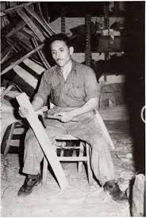
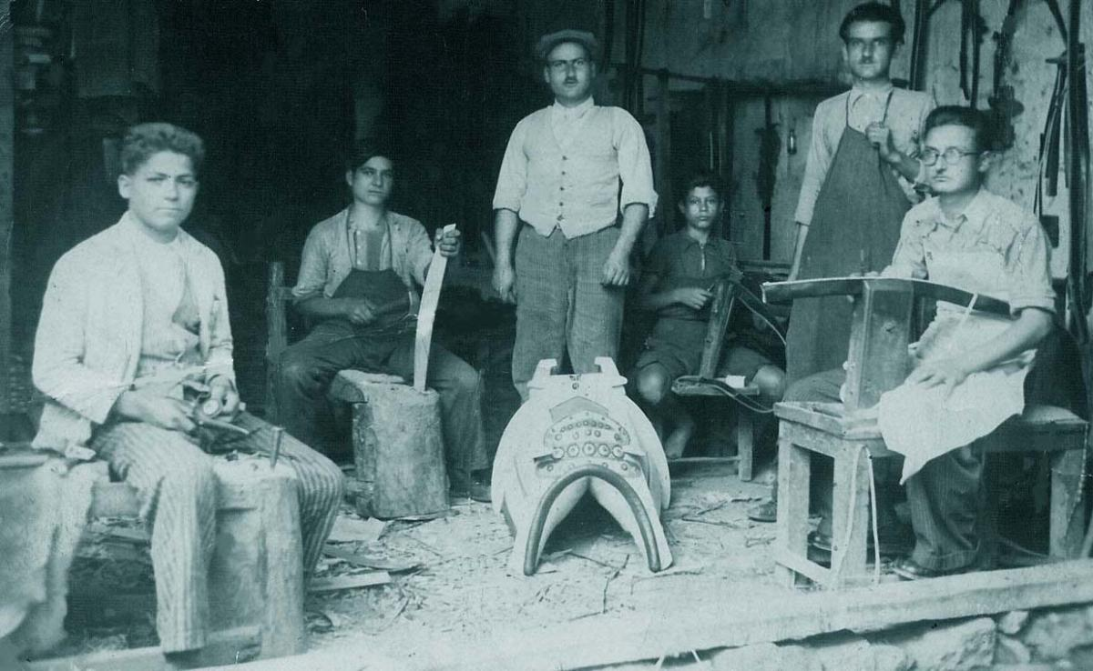
Χρειαζόταν μεγάλη προετοιμασία για την κατασκευή ενός σαμαριού. Τα υλικά που θα χρησιμοποιούσε ο σαμαρτζής, έπρεπε να τα ετοιμάσει ο ίδιος, γιατί από το εμπόριο δεν μπορούσε να τα προμηθευτεί όλα.
Με την επικράτηση των τρακτέρ και των αυτοκινήτων η εργασία των γεωργών έγινε πιο εύκολη, αλλά το επάγγελμα του σαγματοποιού εξαφανίστηκε.

Slide 22
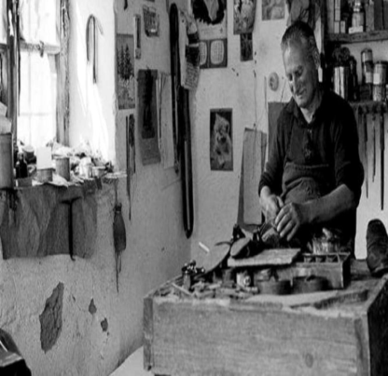
Ο τσαγκάρης
Σήμερα όταν λέμε τσαγκάρης εννοούμε τον τεχνίτη που
επιδιορθώνει παπούτσια. Παλιότερα όμως οι τσαγκάρηδες
έφτιαχνα παπούτσια από την αρχή.
Χρησιμοποιούσαν το καλαπόδι, δηλαδή το ξύλινο καλούπι,
για να κατασκευάσουν «πάνω» του το παπούτσι. Υπήρχαν
πολλά διαφορετικά σχήματα, όπως, μυτερά, γυναικεία, αντρικά κ.ά.
Η σειρά με τα νούμερα ονομαζόταν «μάνα».
Τα εργαλεία τους ήταν οι ξύλινες πρόκες, το κατσαμπρόκι, το σουβλί, το μικρό ταναλάκι, η «γάτα» ή μεγάλη τανάλια, η λίμα, η φαλτσέτα με την οποία έκοβαν τα περισσεύματα του δέρματος, ο γάντζος.
Ως υλικά χρησιμοποιούσαν, εκτός φυσικά από το δέρμα, κερί και κόλλα.
Ο χρόνος που χρειαζόταν για να φτιαχτεί ένα ζευγάρι παπούτσια ήταν περίπου δύο ημέρες.
Το δέρμα το επέλεγε ο πελάτης ανάλογα με την οικονομική του δυνατότητα,.

Slide 23
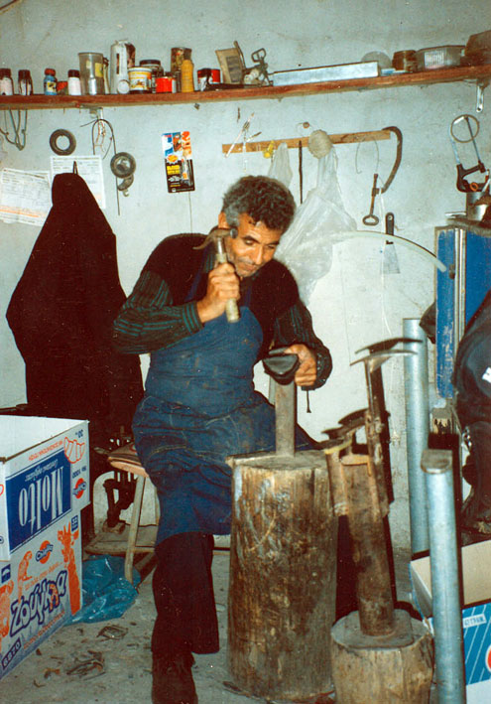
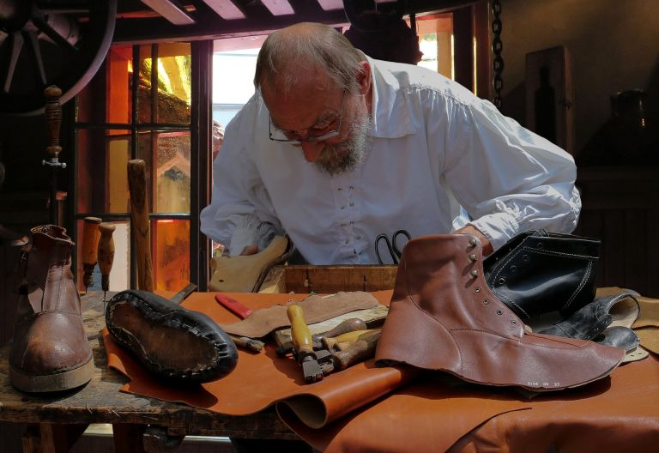
Συνοπτικά η διαδικασία ήταν η ακόλουθη: έπαιρναν το καλαπόδι κι’ έβγαζαν πάνω του το σχέδιο που ήθελαν σε χαρτί. Έπειτα το έβαζαν πάνω στο δέρμα, το έκοβαν κι’ έβγαινε το «στάμπο» (δηλαδή το πατρόν). Το «στάμπο» το έστελναν στο «φοντιέρη», που ήταν ο ειδικός για να ράβει τα «φόντια», δηλαδή τα δέρματα στο πάνω μέρος του παπουτσιού. Όταν τα φόντια ήταν έτοιμα, έφτιαχναν τον πάτο από ψιλό δέρμα ή αλλιώς «πετσί». Έβαζαν το «πετσί» στο κάτω μέρος του καλαποδιού και το κάρφωναν με ψιλές ξύλινες πρόκες. Μετά κάρφωναν τα φόντια προσεκτικά πάνω στο καλαπόδι. Στη συνέχεια άλειφαν με κόλλα το καλαπόδι γύρω-γύρω και τσάκιζαν τις πρόκες.

Slide 24
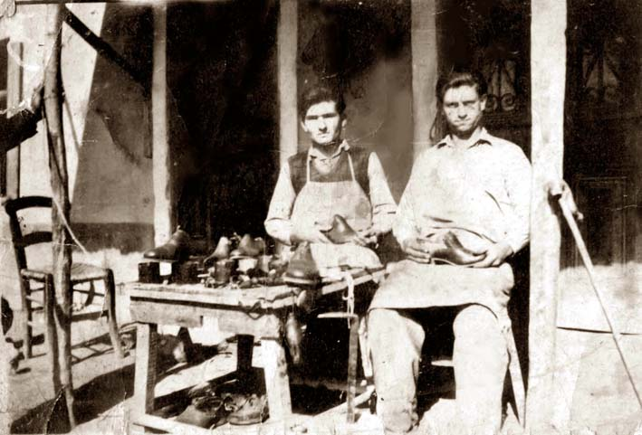
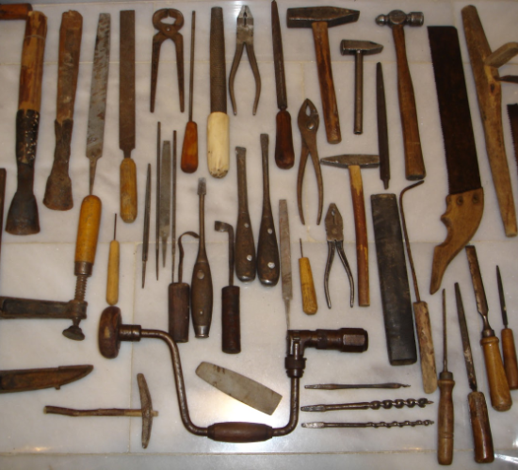
Από εκεί και πέρα το άφηναν να στεγνώσει. Όταν στέγνωνε, «έστρωναν» το φόντι με λείο σφυρί πάνω στο καλαπόδι για να μην έχει ζάρες, ενώ τότε έκοβαν και τα περισσεύματα δέρματος του πάτου με τη φαλτσέτα. Ακολουθούσε το «ρεφελάρισμα» του δέρματος: το χτυπούσαν ξανά με σφυρί για να γίνει όσο το δυνατόν πιο λείο, ενώ έραβαν με το «σουβλί» τον πάτο με τα φόντια για είναι γερός. Τέλος, βούρτσιζαν το δέρμα και το άλειφαν με κερί.

Slide 25
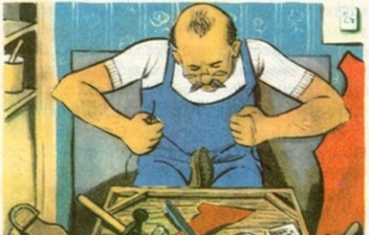
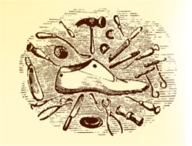
Σήμερα δεν υπάρχουν πια τσαγκάρηδες που κατασκευάζουν υποδήματα, παρά μόνο λίγοι που απλά επιδιορθώνουν παπούτσια,
αφού όλοι αγοράζουν τα έτοιμα βιομηχανοποιημένα υποδήματα που είναι πολύ πιο φθηνά και διατίθενται σε πολλά διαφορετικά σχέδια.
Οι τσαγκάρηδες δε δούλευαν την Δευτέρα, ήταν «Τσαγκαροδευτέρα».
Γι’ αυτό πειράζουν όσους δεν εργάζονται κάποια μέρα λέγοντάς τους «Τσαγκαροδευτέρα είναι σήμερα;» Η φράση αυτή στηρίζεται στη συνήθεια που είχαν παλιά οι τσαγκάρηδες και ιδίως οι μπαλωματήδες της Παλιάς Αθήνας αυτοί που έκανα μόνο επιδιόρθωση των παπουτσιών και ήταν υπαίθριοι, οι οποίοι με ένα μεγάλο σακί γύριζαν στις γειτονιές για να μαζέψουν τα παπούτσια. Παρατηρήθηκε ότι ποτέ δεν περνούσαν τη Δευτέρα, ούτε και το μαγαζί τους άνοιγαν. Από αυτή τη συνήθεια βγήκε και η πιο πάνω πειραχτική φράση.

Slide 26
Ο ακονιστής
Σκυμμένος πάντα, απ' το βαρύ φορτίο που κουβαλούσε στην πλάτη, γύριζε τις γειτονιές ο ακονιστής, αφήνοντας τη μακρόσυρτη φωνή του να φτάσει σ' όλα τα σπιτικά: "Ψαλίδια, μαχαίρια, τσεκούρια ακονίζωωωω!".Γνώριμη φωνή για πολλούς και γνώριμη φιγούρα ο ακονιστής. Συνήθως τσιγγάνος. Τον συναντούσαμε μέχρι πριν από λίγα χρόνια.
Οι νοικοκυρές μόλις τον άκουγαν, έβγαιναν και του έδιναν τα ψαλίδια ή τα μαχαίρια τους για να τα ακονίζει. Εκείνος άρχιζε αμέσως τη δουλειά. Γυρίζοντας το ακόνι οι λάμες των μαχαιριών σπίθιζαν. Ο ακονιστής έριχνε κάθε λίγο νερό στον τροχό για να κρυώνει και να λειτουργεί καλύτερα.

Slide 27
Κύριο εργαλείο του ακοντιστή ήταν ο ποδοκίνητος τροχός. Ο ακονοτροχός ήταν φτιαγμένος από ειδική πέτρα ,τη σμυριδόπετρα από τη Νάξο. Μπορεί να ήταν ατόφια, συμπαγής, επεξεργασμένη σμύριδα ή σμυριδόσκονη συμπιεσμένη μέσα σε καλούπι. Ο τροχός είχε διάμετρο περίπου 30 εκατοστών και στηριζόταν πάνω σε τέσσερα ξύλινα πόδια ύψους ενός μέτρου. Ήταν συνδεμένος με ένα λουρί (ιμάντα) που κατέληγε σε ένα πετάλι, όπως του ποδηλάτου ή της ραπτομηχανής. Όταν ο ακονιστής πατούσε το πετάλι, η περιστροφική κίνηση μεταδιδόταν στον τροχό. Η κίνηση του τροχού ήταν τόσο γρήγορη όσο περιστρεφόταν περισσότερο το πετάλι. Ο τροχιστής ακουμπούσε τα μαχαίρια στον τροχό με κατάλληλη κλίση και με την τριβή έβγαιναν δέσμες από σπίθες, που έμοιαζαν με ουρά κομήτη.

Slide 28
Ο λατερνατζής
Η λατέρνα ήταν ένα μουσικό όργανο που στα παλιότερα χρόνια γνώρισε μεγάλη δόξα.
Για να παίξει η λατέρνα χρειάζονταν οπωσδήποτε δύο άτομα . Ο ένας την είχε στην πλάτη του ή αργότερα που είχε ρόδες την πέρναγε στο δρόμο, και ο άλλος τη γύριζε. Αυτά τα άτομα λεγόντουσαν λατερνατζήδες.
Οι λατερνατζήδες γύριζαν πότε μόνοι τους ,όταν η λατέρνα ήταν στις δόξες της, πότε με συνοδεία κάποιο ντέφι . Έπαιζαν διάφορα λαϊκά τραγούδια που ήταν και τα σουξέ της κάθε εποχής .

Slide 29
Οι λατερνατζήδες πήγαιναν σε μαγαζιά , σε πάρκα ή στους δρόμους και πολλές φόρες μαζεύονταν γύρω τους ο κόσμος και άκουγε τα τραγούδια που παίζανε. Όταν τελείωνε το τραγούδι , περνούσε ένα άτομο που ήταν και ο βοηθός τους κρατώντας ανάποδα το καπέλο του ή το ντέφι και του έριχναν μέσα οι άνθρωποι λεφτά .

Slide 30
23^{ο} Δημοτικό Σχολείο Θεσσαλονίκης
Στ΄1
Σχολικό έτος: 2020 -2021

